Slide 1
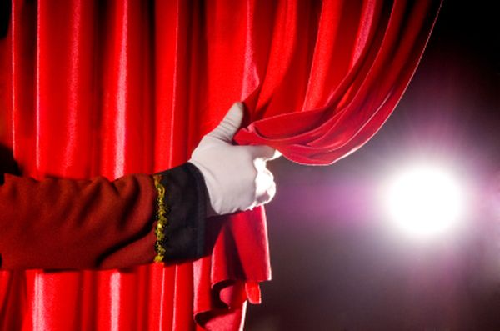
Волшебный мир
Театр - это волшебный край,
в котором ребенок радуется,
играя, а в игре он познает мир!

Slide 2
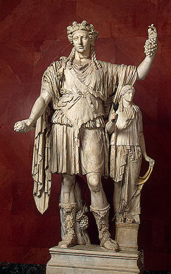
Возникновение театра
У истоков греческого театра лежали праздники в честь бога Диониса, покровителя виноделия. Театр родился из древнейших охотничьих празднеств. В 6 в.до н.э. в эти праздники был введен сценарий. Так появились первые спектакли.
Вскоре праздники были перенесены в специальные места -театры, а спустя некоторое время появились драматурги -люди сочинявшие пьесы для театра.
Скульптура бога Диониса

Slide 3
Античный театр

Slide 4
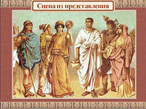
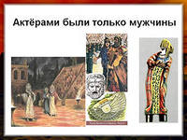
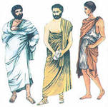

Slide 5
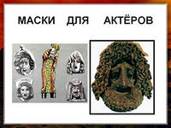
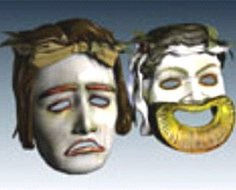
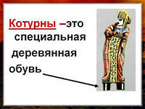
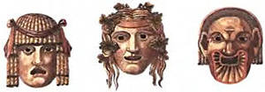

Slide 6
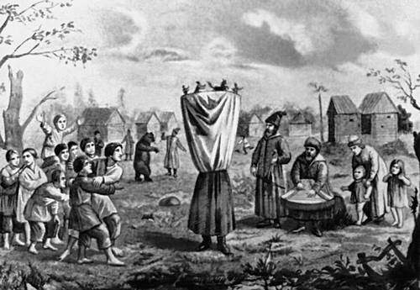
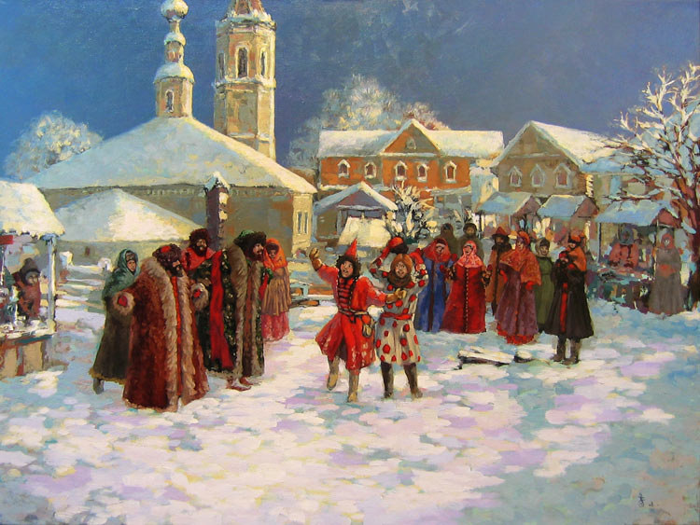
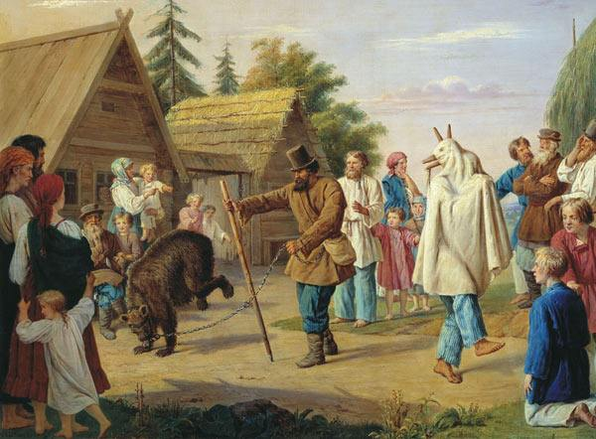
Первые театральные игры в Москве связаны с выступлениями скоморохов.

Slide 7
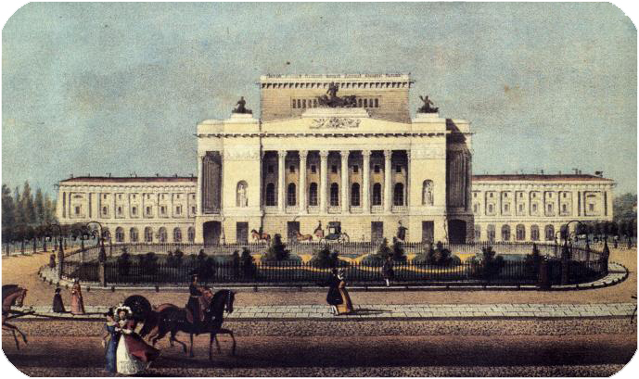
30 августа 1756 год

Slide 8
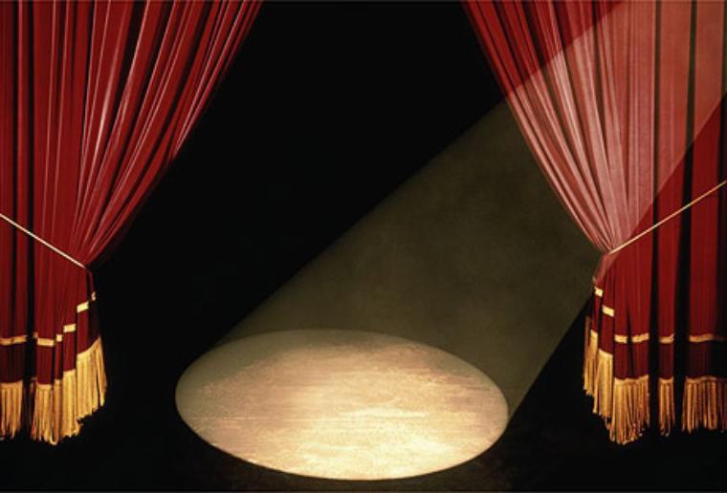
Какие бывают театры?

Slide 9
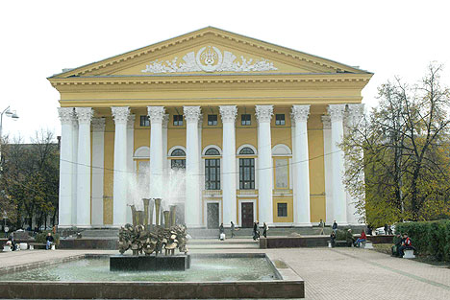
Рязанский государственный драматический
театр

Slide 10
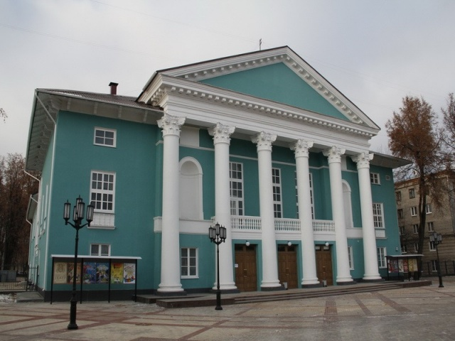
Рязанский областной музыкальный
театр

Slide 11
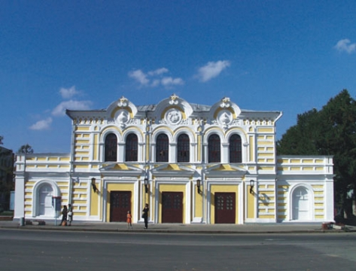
Рязанский государственный
Областной театр для детей и молодежи

Slide 12
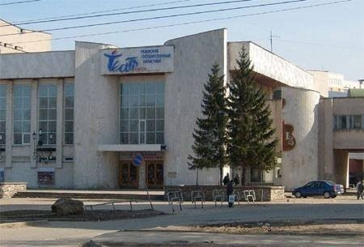
Рязанский областной
театр кукол

Slide 13
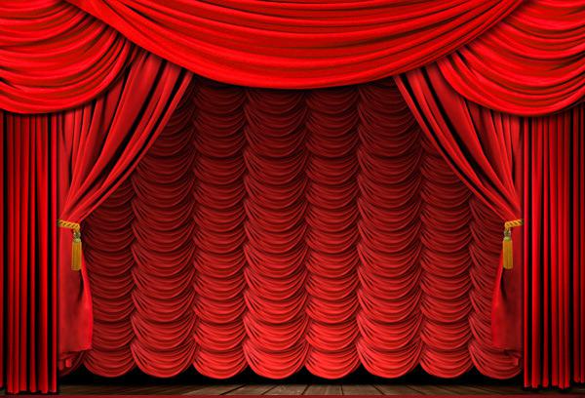
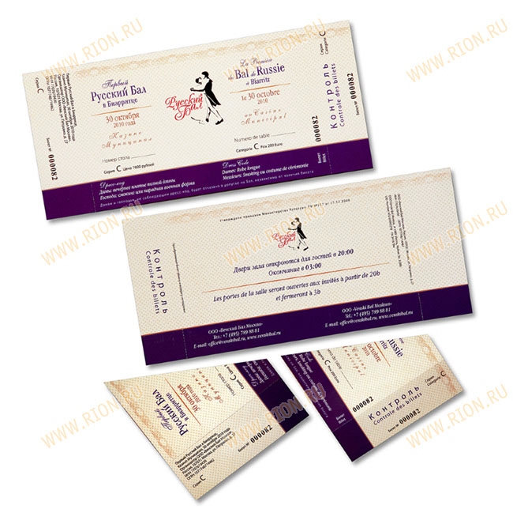
Загадки о театре
билет

Slide 14
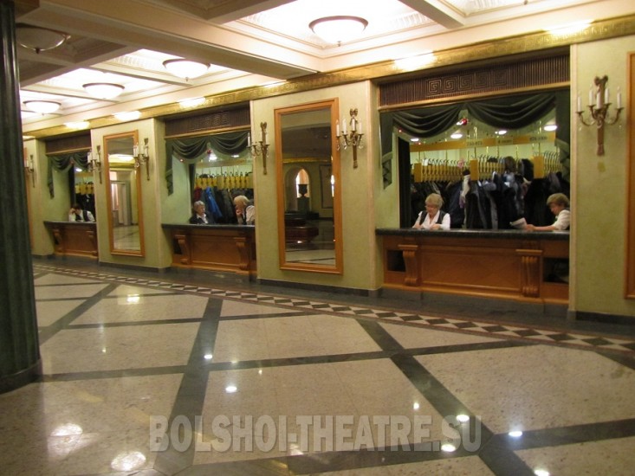
Загадки о театре
раздевалка (гардероб)

Slide 15
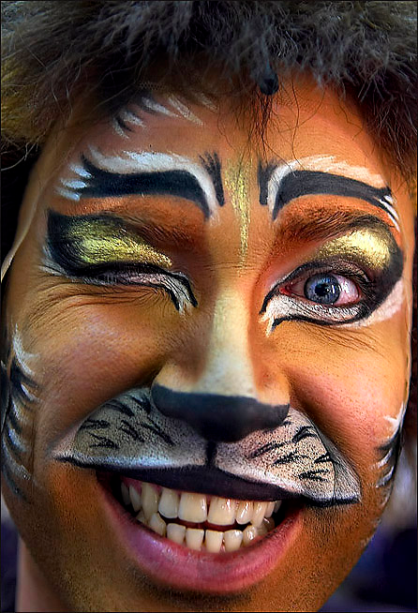
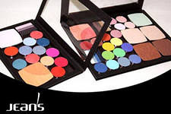
Загадки о театре
грим

Slide 16
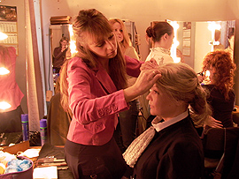
Загадки о театре
гримёру

Slide 17
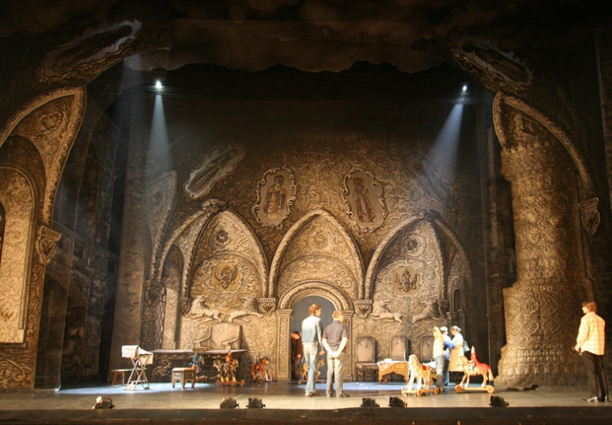
Загадки о театре
декорации

Slide 18
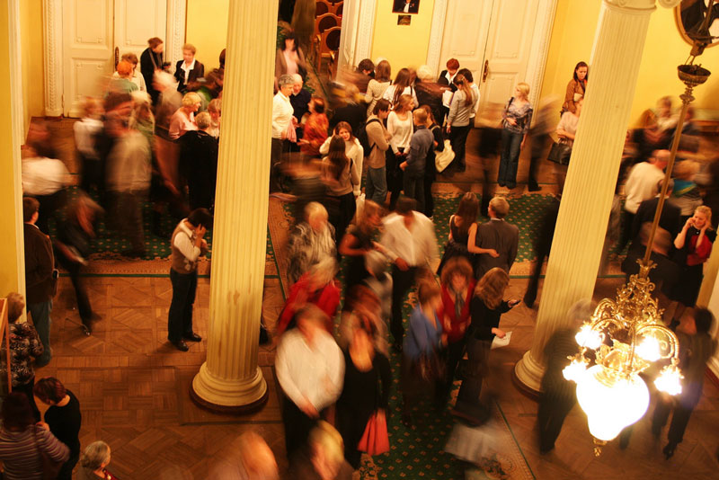
Загадки о театре
перемена - антракт

Slide 19
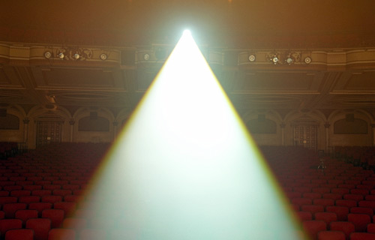
Загадки о театре
прожектора

Slide 20
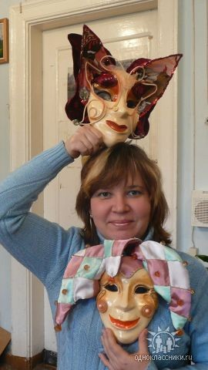
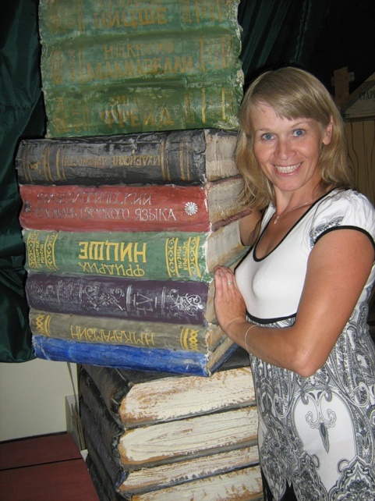
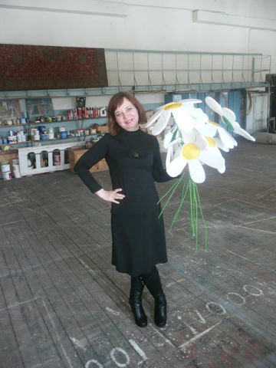
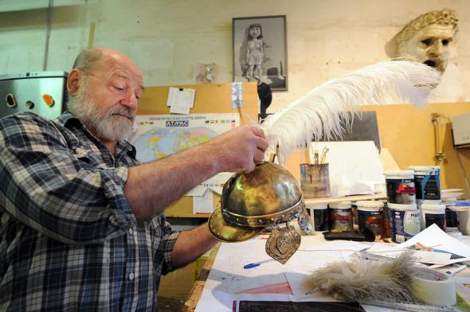
Загадки о театре
реквизит

Slide 21
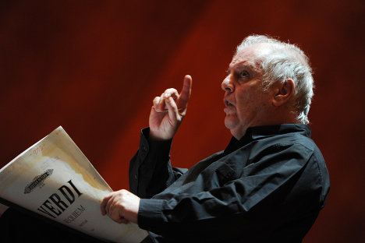
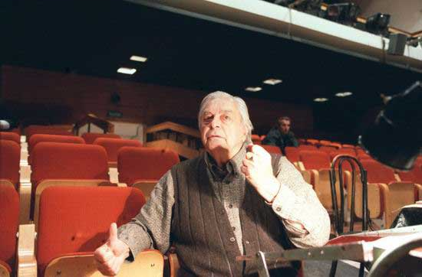
Загадки о театре
режиссёр

Slide 22
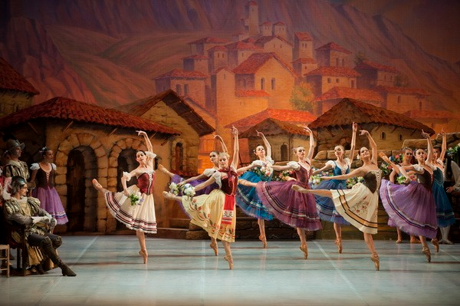
Загадки о театре
сцена

Slide 23
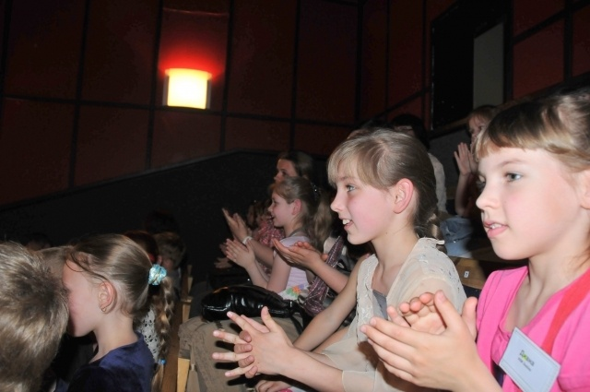
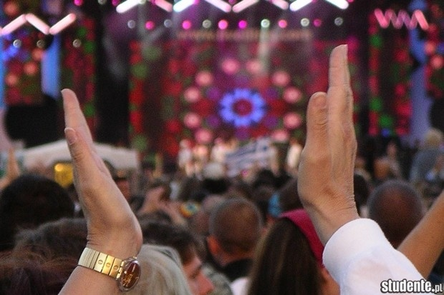
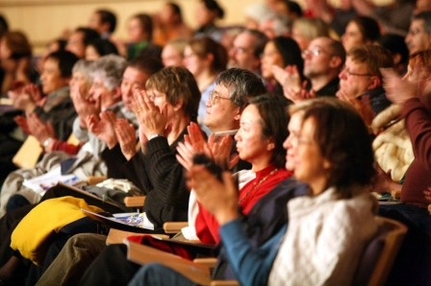
Загадки о театре
аплодисменты

Slide 24
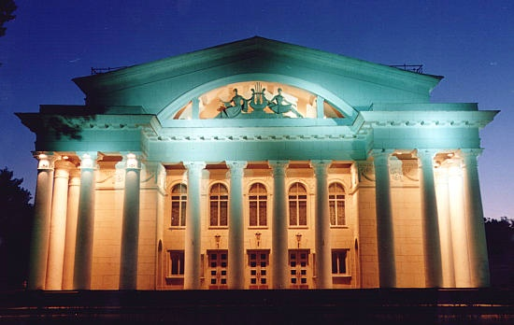
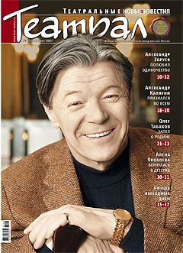
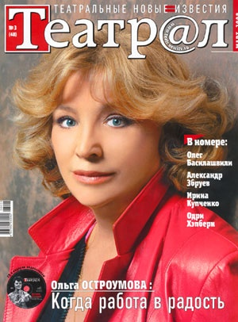
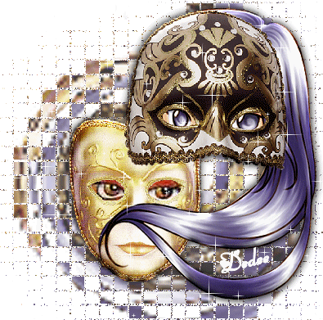
Загадки о театре
театралом

Slide 25
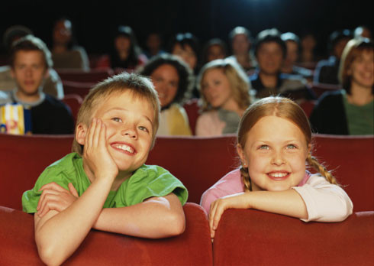

Slide 26
Приятного Вам
посещения театра!
Образовательно-просветительский проект «Театральные уроки»

